Slide 1
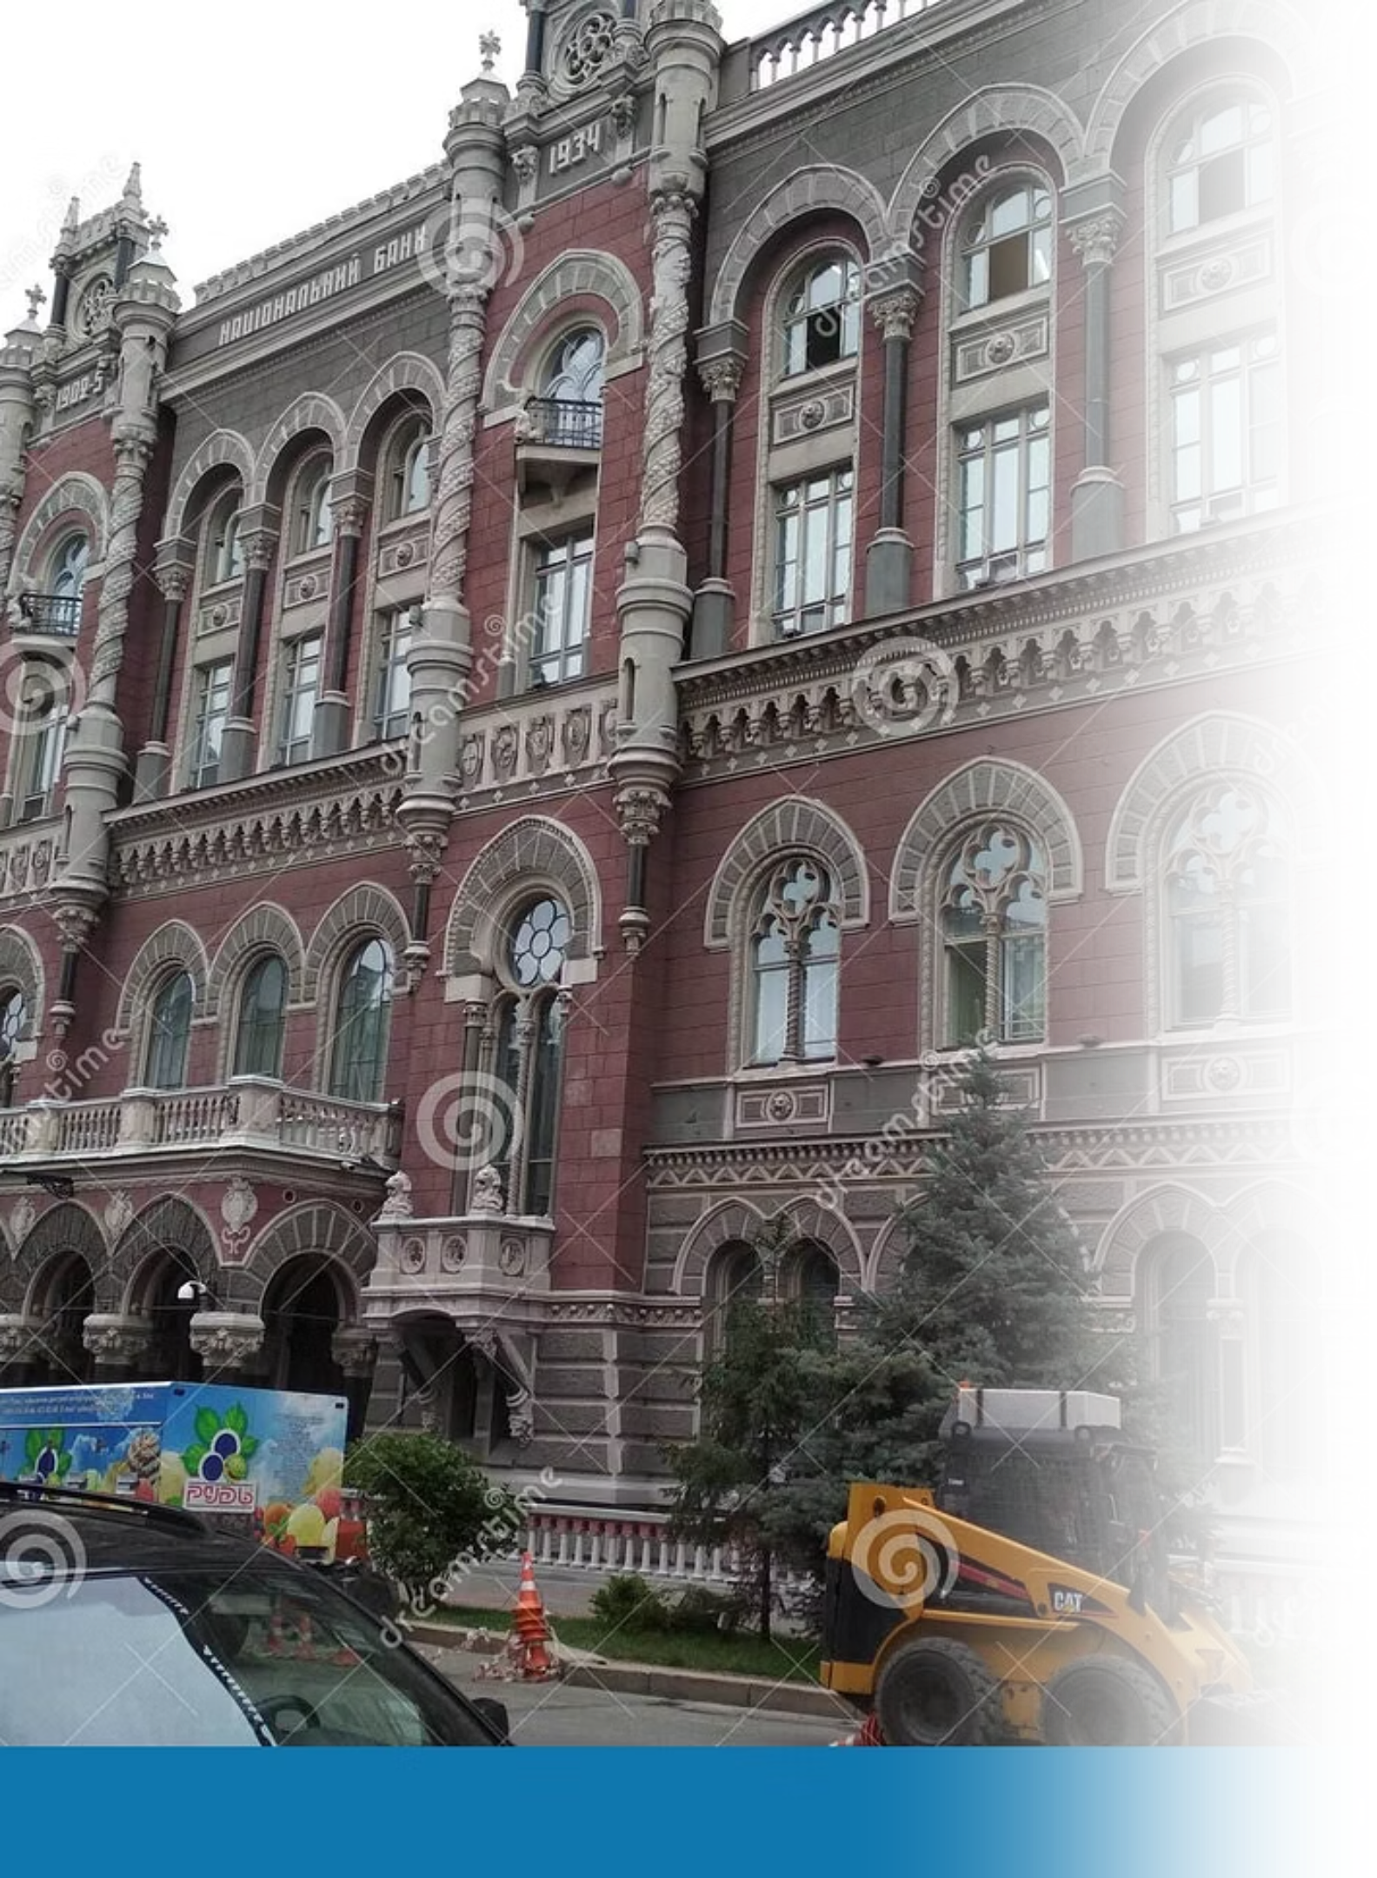
Процентна політика, кредитні та депозитні операції НБУ. Валютна політика
Тема 5 — комплексний огляд монетарних інструментів Національного банку України: ключова ставка, рефінансування, депозитні сертифікати, ОВДП та валютна політика в умовах повномасштабної війни.
МОНЕТАРНА ПОЛІТИКА НБУ

Slide 2
Зміст теми
01
02
03
Процентна політика
Ключова ставка: динаміка та ефективність
Інструменти управління ліквідністю
Роль ставок, трансмісійний механізм, облікова ставка НБУ
2018–2026 роки, вплив на ринок, монетарна політика в умовах війни
Рефінансування, депозитні сертифікати, ОВДП та бенчмарк-ОВДП
04
05
Практикум
Валютна політика
Розрахунок ефектів монетарних операцій НБУ
Курсовий режим, інтервенції, резерви, лібералізація

Slide 3
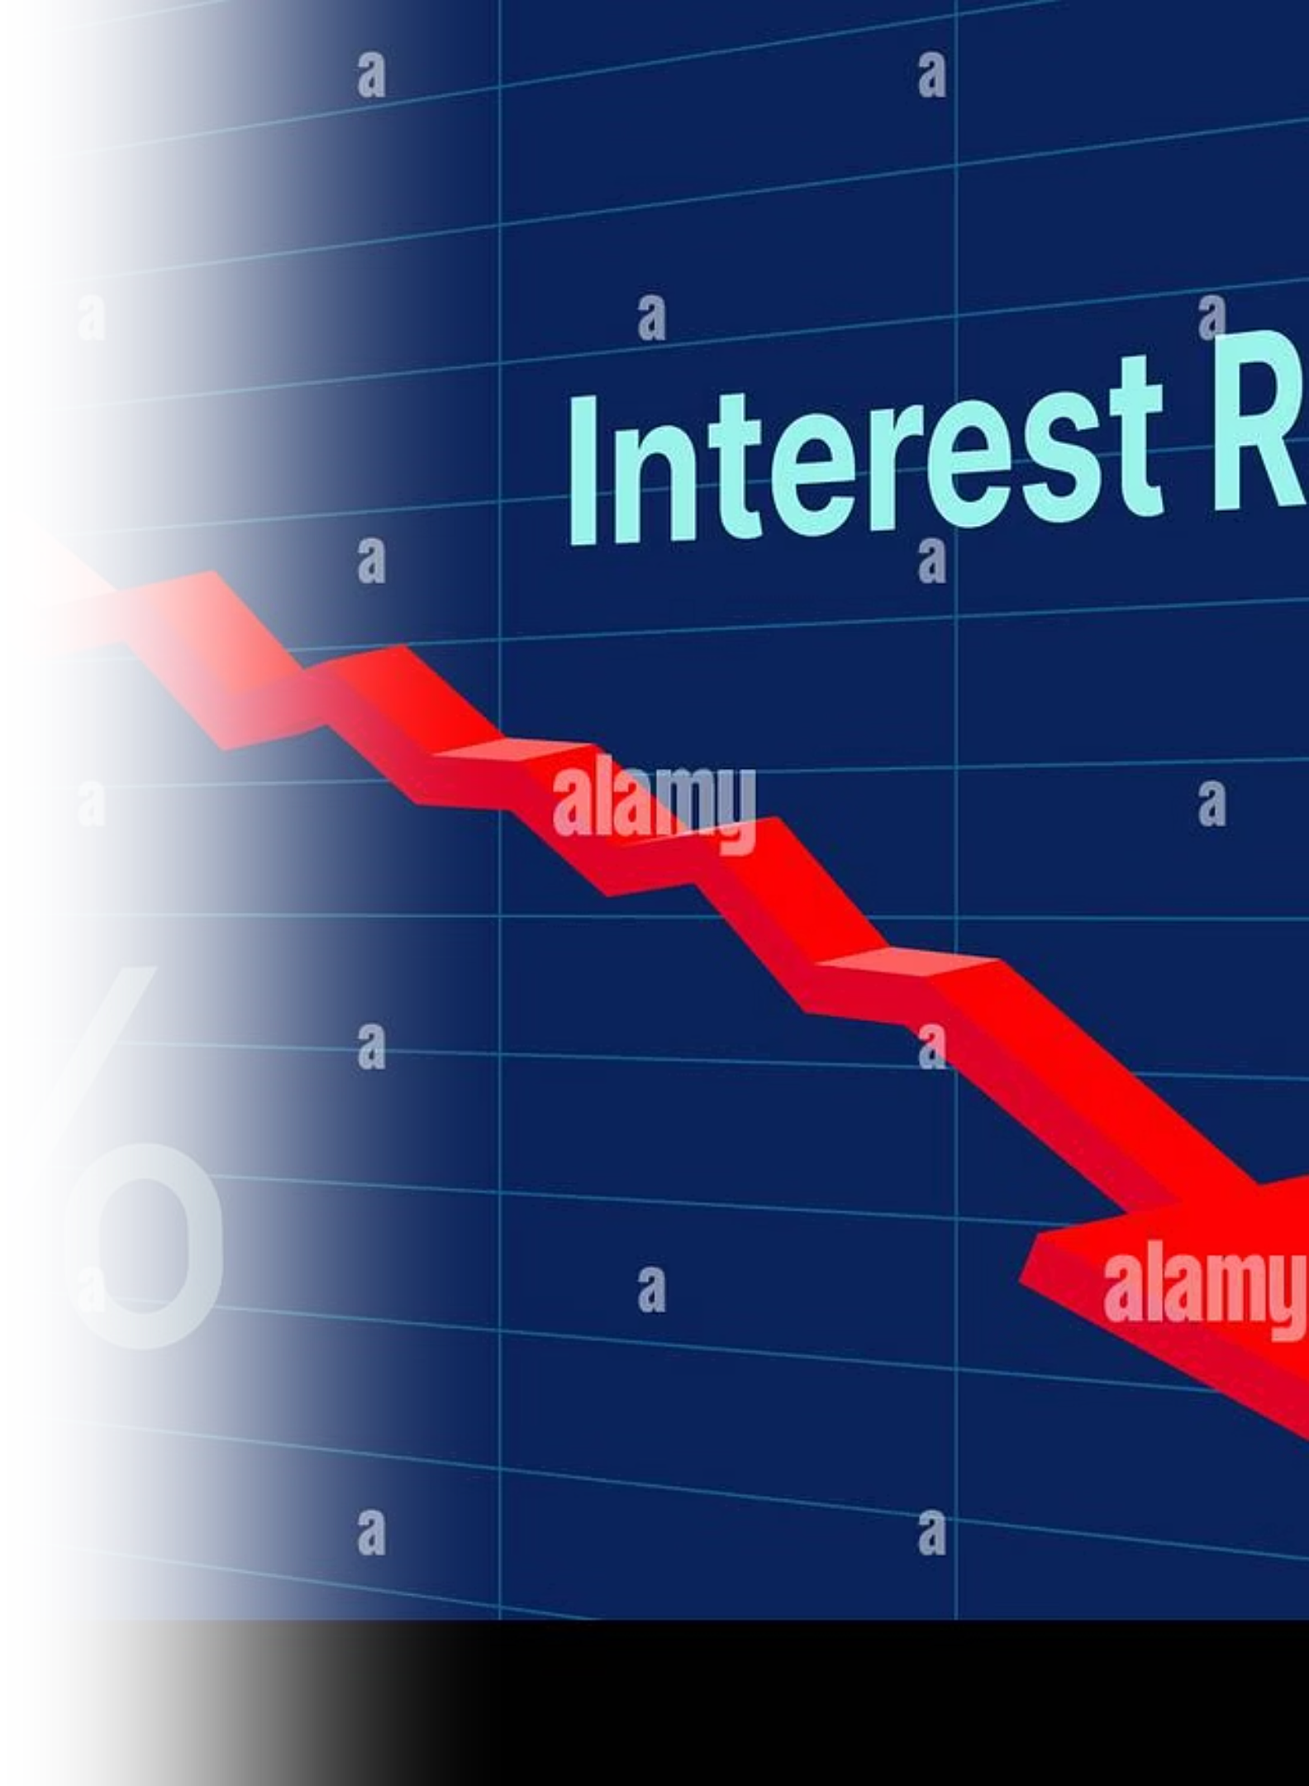
Процентна політика: роль і механізм
Процентна політика — важлива складова грошово-кредитної політики. Процентні ставки слугують інформаційними індикаторами для прийняття рішень щодо заощаджень, інвестицій та споживання, а також дозволяють еластично реагувати на зміну ринкової кон'юнктури.
Процентний канал
Вплив на попит
Зміна основної ставки → короткострокові ставки → крива дохідності → довгострокові ставки
Через ставки регулюються заощадження, інвестиції, споживання та сукупний попит
Макроефекти
Темпи зростання економіки, зайнятість та рівень інфляції

Slide 4
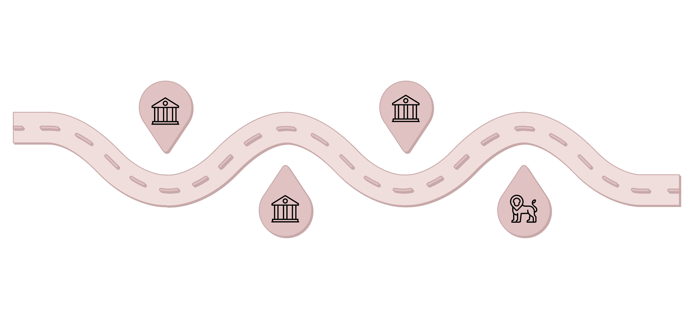

Трансмісійний механізм облікової ставки
НБУ змінює ставку
Банківські ставки
Рішення щодо облікової ставки
Змінюються кредити та депозити
Економічний ефект
Реакція міжбанку
Кредитування, заощадження, інвестиції та інфляція змінюються
Ставки міжбанку і рефінансування змінюються
Підвищення облікової ставки здорожчує рефінансування → скорочує попит на кредити → зменшує грошову базу → стримує інфляцію. Зниження ставки має зворотній ефект: стимулює кредитування та економічну активність.

Slide 5
Офіційні процентні ставки НБУ
Облікова (ключова) ставка
Основний монетарний інструмент. Орієнтир вартості ресурсів. Затверджується Правлінням НБУ.
Ставка овернайт (кредит)
Кредит на один робочий день для згладжування тимчасових коливань ліквідності. Визначається на основі облікової ставки.
Ставка рефінансування
Надається на визначений строк. Не може бути меншою за облікову ставку. Визначається через тендери.
Ставка за депозитами овернайт
НБУ залучає тимчасово вільні кошти банків на один робочий день.
Ставка за депозитними сертифікатами
Залучення коштів понад один день. Ставка диференційована залежно від строку. Інструмент стерилізації надлишкової ліквідності.

Slide 6
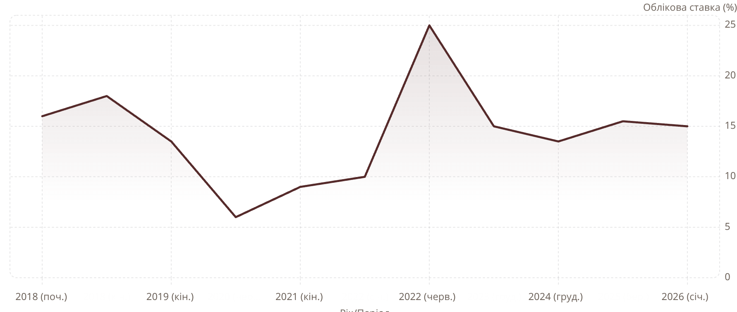
Динаміка ключової ставки НБУ (2018–2026)
Ключові точки: рекордне зниження до 6% під час COVID-19 (2020), різке підвищення до 25% у червні 2022 року для стабілізації фінансової системи, поступове зниження до 13% у 2024 році та повторне підвищення до 15,5% у 2025 році через інфляційні ризики.

Slide 7

Вплив ключової ставки на ринок
Депозити та заощадження
Ставка 15,5% у 2025 р. дозволила банкам пропонувати строкові гривневі депозити під 15,5–17,5% річних — вище за інфляцію, що забезпечує додатну реальну дохідність.
Кредитування
Зниження ставки здешевлює ресурси для банків. Після зниження до 15% у 2026 р. ставки для МСБ очікуються на рівні 14–16,5% річних, що стимулює інвестиції.
Валютний ринок
Висока ставка робить гривневі активи привабливішими, стримує попит на іноземну валюту та допомагає зберігати міжнародні резерви НБУ.

Slide 8
Ефективність монетарної політики в умовах війни
Подолання паніки (2022)
Захист заощаджень
Різке підвищення до 25% стало «шоковим абсорбентом», що дозволив зберегти контроль над інфляційними процесами та стабілізувати очікування.
Жорстка процентна політика забезпечила додатну реальну дохідність депозитів та ОВДП. Строкові гривневі депозити у 2025 р. зросли на ~20%, вкладення в ОВДП — на 67%.
Підтримка кредитування
Гнучкість реагування
Попри жорсткі умови, чисті гривневі кредити бізнесу та населенню у 2025 р. зростали темпами понад 30% у річному вимірі.
НБУ реагує на зміну балансу ризиків. У 2026 р. Монетарний комітет визнав обмеженість простору для подальшого зниження через руйнування енергосектору та оборонні потреби.

Slide 9

Управління ліквідністю: три інструменти НБУ
Відповідно до Конституції та законодавства, НБУ виступає «кредитором останньої інстанції» та організовує систему регулювання ліквідності банків — їхньої здатності своєчасно розраховуватися за зобов'язаннями.
Рефінансування
Депозитні сертифікати
Надання коштів банкам на кредитній основі
Вилучення (стерилізація) надлишкової ліквідності
ОВДП
Застава, обов'язкові резерви, фінансування бюджету

Slide 10
Рефінансування банків: еволюція під час воєнного стану
24.02.2022 — Екстрене бланкове рефінансування
Листопад 2022 — Скасування бланкових кредитів
За перший день видано рекордні 26,67 млрд грн. Загалом за перші місяці — понад 100 млрд грн. Врятувало систему від колапсу.
Заборгованість скоротилася майже втричі. Всі кредити повернуті вчасно. Повернення до заставного рефінансування під ОВДП.
1
2
3
4
Травень 2022 — Встановлення «фільтрів»
Вересень 2024 — Обмеження строку до 14 днів
Бланкове рефінансування лише для банків із відпливом коштів фізосіб понад 5% та без вільних ОВДП для застави.
Стимул для банків активніше працювати на внутрішньому борговому ринку. Залишки рефінансування — лише 1,9 млрд грн (0,03% зобов'язань).

Slide 11
Депозитні сертифікати: стерилізація та стимул для вкладів
Механізм дії
Мета політики
НБУ пропонує ДС овернайт та строкові (3 місяці). Тримісячні мають значно вищу дохідність. Банки можуть купувати вигідні тримісячні ДС лише в межах ліміту, що залежить від приросту строкових гривневих депозитів населення (від 92 днів) за останні 12 місяців (з квітня 2024 р.).
Банки змушені конкурувати за строкові вклади → пропонують високі ставки → українці тримають гроші в гривні → захист резервів та курсова стійкість.
НБУ вдалося стримати зниження депозитних ставок навіть у періоди зниження облікової ставки.
Результат для вкладників
Реальні ставки за строковими депозитами — 13–14,5% річних (вище за інфляцію). Строкові гривневі депозити населення стабільно зростають.

Slide 12
ОВДП та бенчмарк-ОВДП у регулюванні ліквідності
1
Застава для рефінансування
2
Механізм обов'язкових резервів (бенчмарк-ОВДП)
3
Беземісійне фінансування бюджету
Банки отримують кредити рефінансування від НБУ виключно під заставу ОВДП.
Банки можуть покривати до 60% обов'язкових резервів за рахунок спеціальних бенчмарк-ОВДП. НБУ підвищив нормативи резервування на 5 в.п., одночасно збільшивши ліміт покриття до 60%.
Банки купують ОВДП на аукціонах Мінфіну, переспрямовуючи надлишкову ліквідність у держборг. Тільки за 2024 р. банки наростили вкладення в ОВДП більш ніж на третину. Уряд залучає кошти без «друку грошей».

Slide 13
Практикум: розрахунок ефектів монетарних операцій
Завдання 1: Рефінансування
Завдання 2: Депозитний сертифікат
Завдання 3: ОВДП
Банк: 100 млн грн на 30 днів, ставка 15%
Банк: ОВДП номінал 50 млн грн, ціна 47,5 млн грн, купон 6 млн грн
Банк: 200 млн грн на 14 днів, ставка 14,5%
I = S × r × t / 360
D = (C + (N − P)) / P × 100
I = 100 × 0,15 × 30 / 360 = 1,25 млн грн
I = S × r × t / 360
D = (6 + 2,5) / 47,5 × 100 ≈ 18,95%
Ефект: +100 млн грн ліквідності → зростання кредитів
I = 200 × 0,145 × 14 / 360 ≈ 1,14 млн грн
Ефект: −50 млн грн → фінансування бюджету
Ефект: −200 млн грн ліквідності → стримування інфляції

Slide 14

Зведений аналіз ефектів операцій
Операція
Зміна ліквідності
Вплив на економіку
Рефінансування
+100 млн грн
Зростання кредитів, підтримка банків
Депозитний сертифікат
−200 млн грн
Стерилізація, зниження інфляційного тиску
ОВДП (інвестиція)
−50 млн грн
Фінансування бюджету без емісії
Банківська система України є високоліквідною: нормативи LCR втричі перевищують мінімальні вимоги. Грамотне комбінування трьох інструментів дозволяє НБУ одночасно підтримувати цінову стабільність, стимулювати кредитування та фінансувати оборонні потреби.

Slide 15
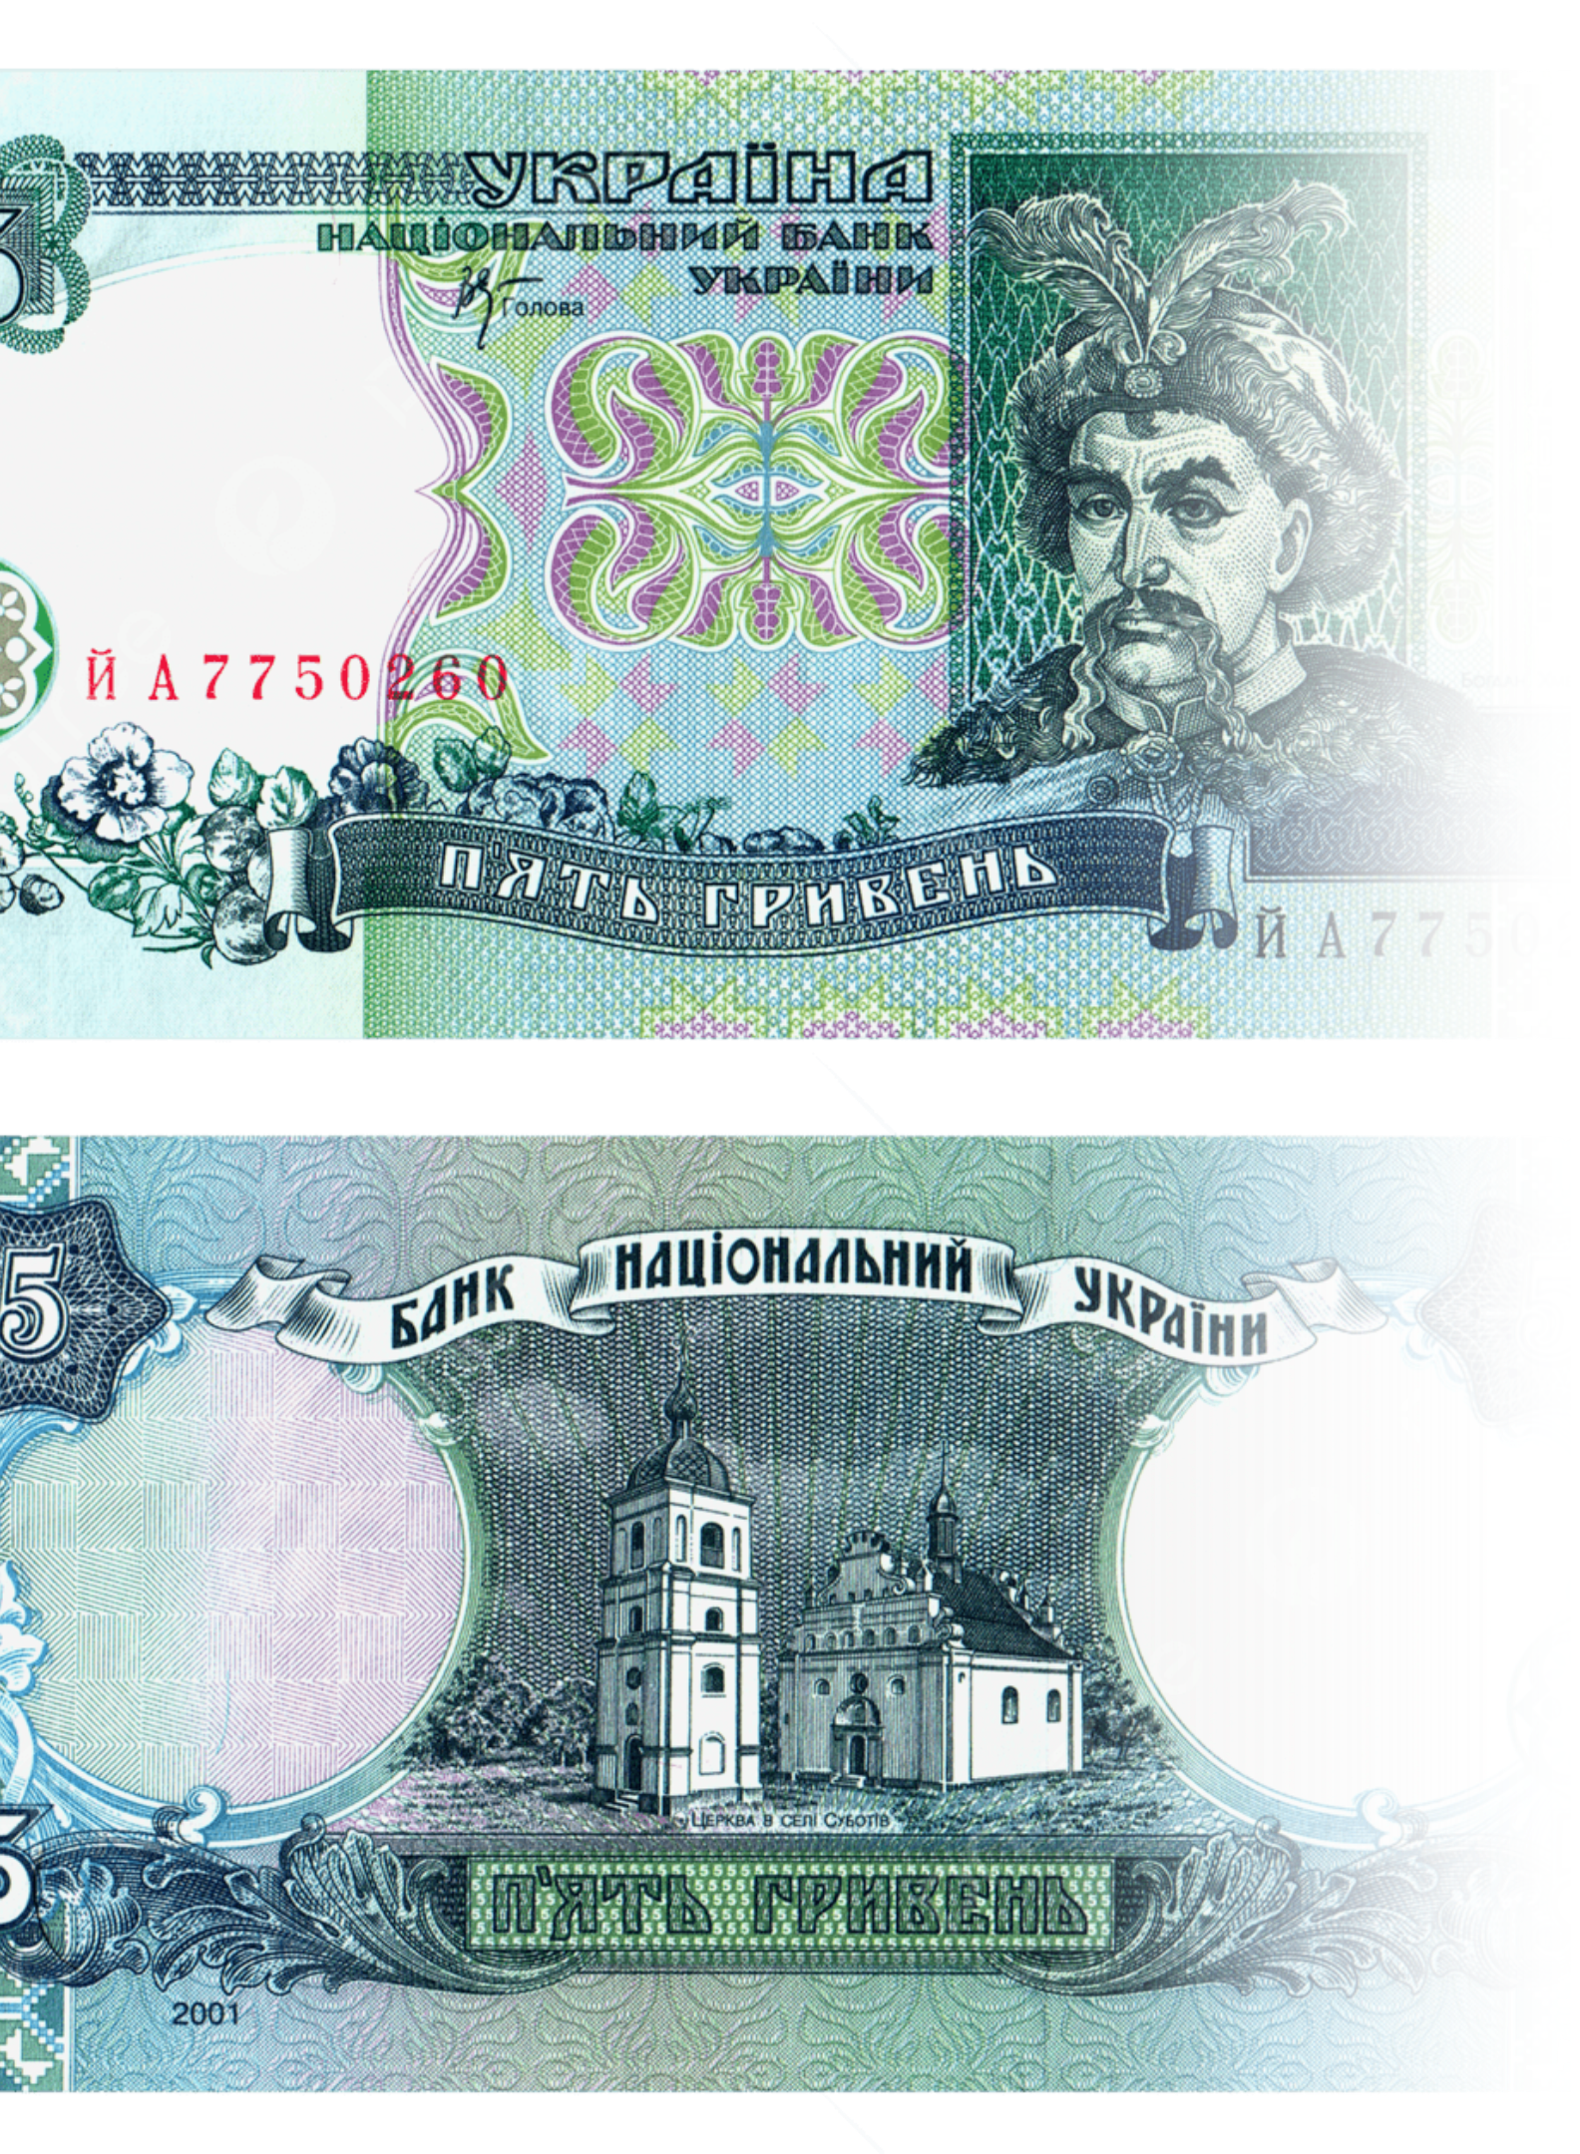



Валютна політика: еволюція курсового режиму
До 2022 р.
Плаваючий курс. НБУ лише згладжував надмірні коливання.
24.02.2022
Екстрена фіксація курсу + жорсткі обмеження для зупинки паніки.
Жовтень 2023
Перехід до режиму «керованої гнучкості»: гривня може коливатися, але НБУ жорстко контролює процес.
Критики (зокрема академік Богдан Данилишин) зазначають, що курс визначається не фундаментальними чинниками, а виключно обсягами валютних інтервенцій НБУ, що створює адміністративний «коридор».

Slide 16
Валютні інтервенції та резерви НБУ
Інтервенції
Валютні резерви
НБУ регулярно продає іноземну валюту для покриття попиту приватного сектору (імпорт енергоносіїв, обладнання).
У 2025 р. Україна отримала 52,4 млрд дол. міжнародної допомоги.
Сальдо інтервенцій у 2025 р. — 36,2 млрд дол. США. З початку повномасштабної війни витрачено ~120 млрд дол. (~80% отриманої міжнародної допомоги).
На початок 2026 р. валові резерви досягли 57,3 млрд дол. — історичний максимум. Прогноз на кінець 2026 р. — 65 млрд дол.
Частка угод без участі НБУ зросла з 29% до 54% у IV кв. 2025 р.
Ризик: резерви формуються переважно за рахунок зовнішніх боргових запозичень. Скорочення допомоги загрожує стрімкою девальвацією.

Slide 17
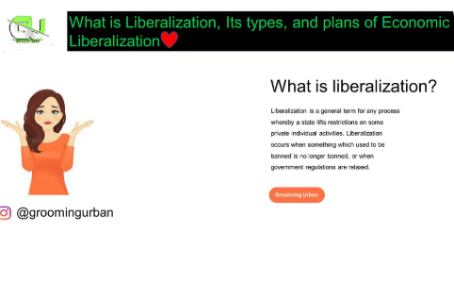


Лібералізація ринку та новий комплаєнс
Лібералізація для бізнесу
Жорсткий нагляд
Е-валюта та блокчейн
З 14.01.2026 — «позиковий» ліміт для гнучкого управління залученими з-за кордону коштами. Знято обмеження щодо строків розрахунків за операціями, застрахованими Експортно-кредитним агентством.
Ліміт P2P переказів — 100 000 грн/міс. (для ризикових клієнтів — 50 000 грн). Строк розрахунків для експортерів/імпортерів — 180 днів, за порушення — автоматична пеня.
З 2026 р. банки автоматично обмінюються даними з митницею. Операції з криптоактивами підлягають суворому комплаєнсу з блокчейн-аналітикою для блокування чорних транзакцій.

Slide 18
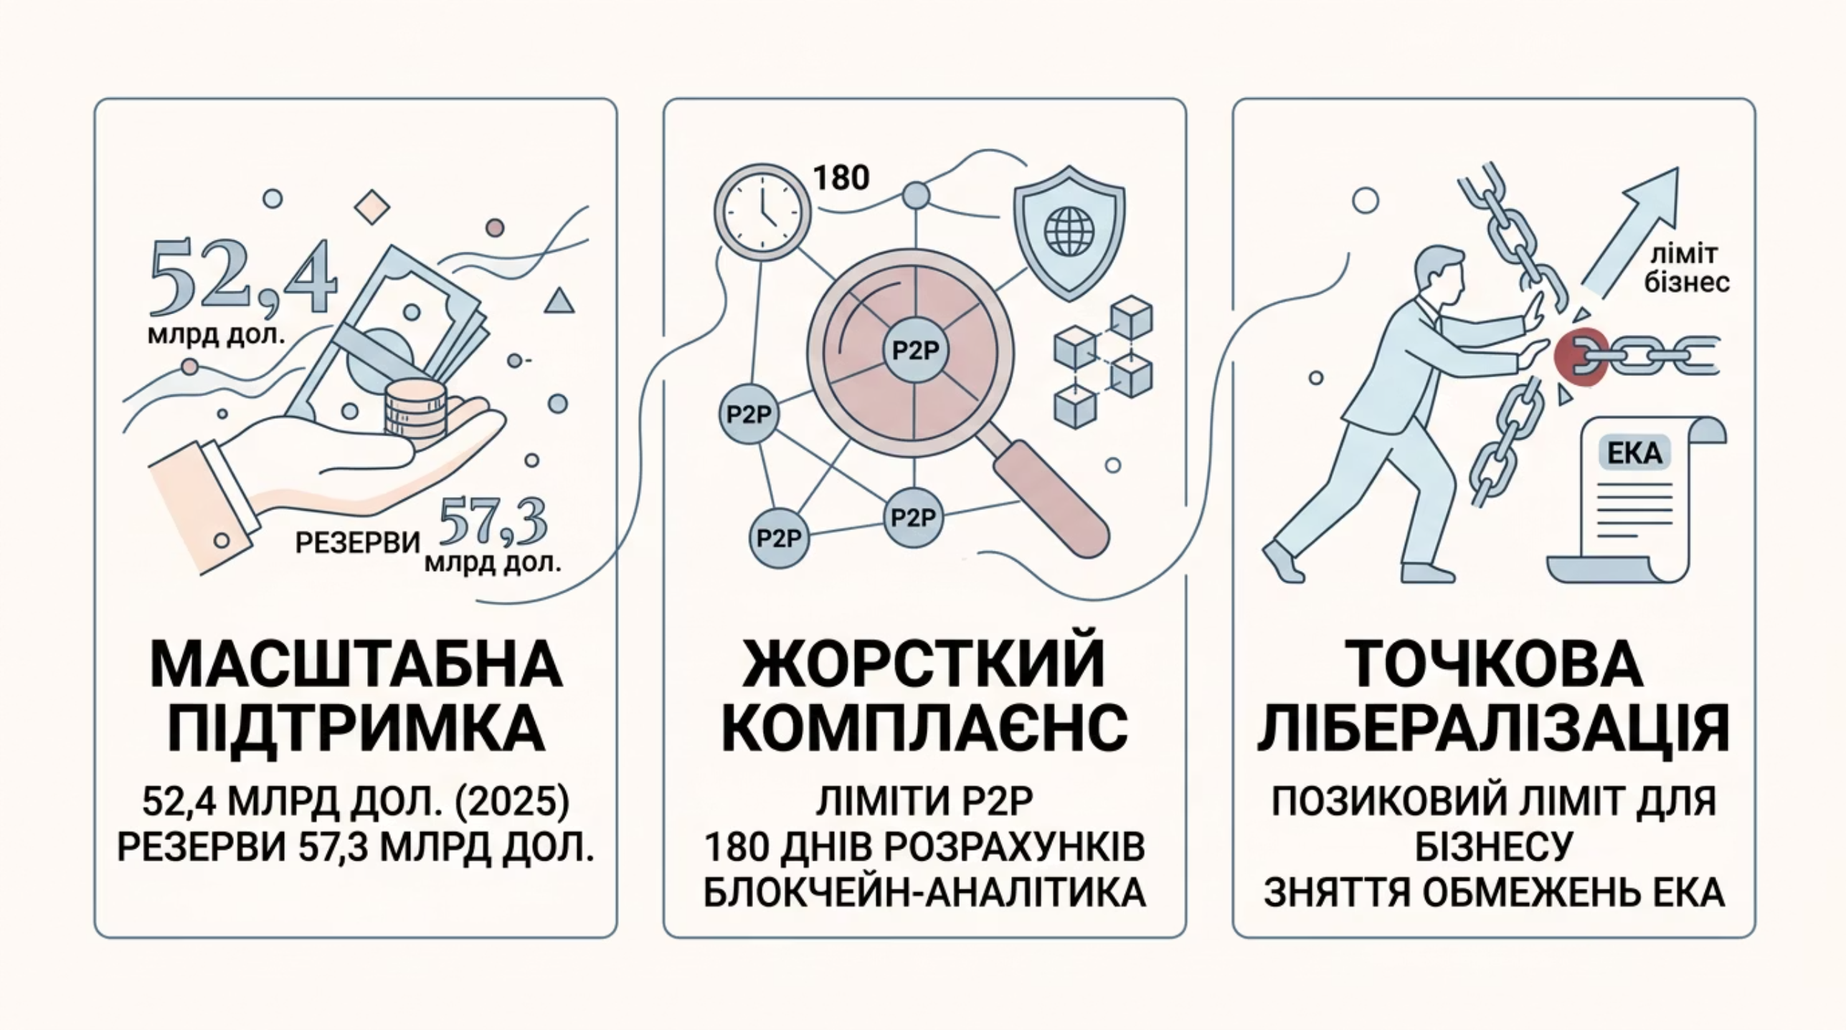

Три стовпи валютної стабільності України
Сьогоднішня стабільність гривні тримається на поєднанні зовнішньої підтримки, суворого фінансового моніторингу та цільових стимулів для бізнесу й оборонної галузі.

Slide 19

Висновки: комплексна система управління ліквідністю НБУ
Бланкове рефінансування
Депозитні сертифікати
Бенчмарк-ОВДП
«Швидка допомога» у перші місяці війни. Врятувало систему від колапсу. Понад 100 млрд грн за перші місяці.
Зв'язок зі строковими вкладами стимулює банки утримувати високі депозитні ставки. Стримує інфляцію та захищає курс гривні.
Спрямовує надлишкову ліквідність банків на фінансування бюджету без ризику гіперінфляції та без «друку грошей».
Банківська система України є високоліквідною та прибутковою. НБУ одночасно підтримує цінову стабільність, стимулює кредитування економіки та сприяє фінансуванню оборонних потреб держави.

Slide 20
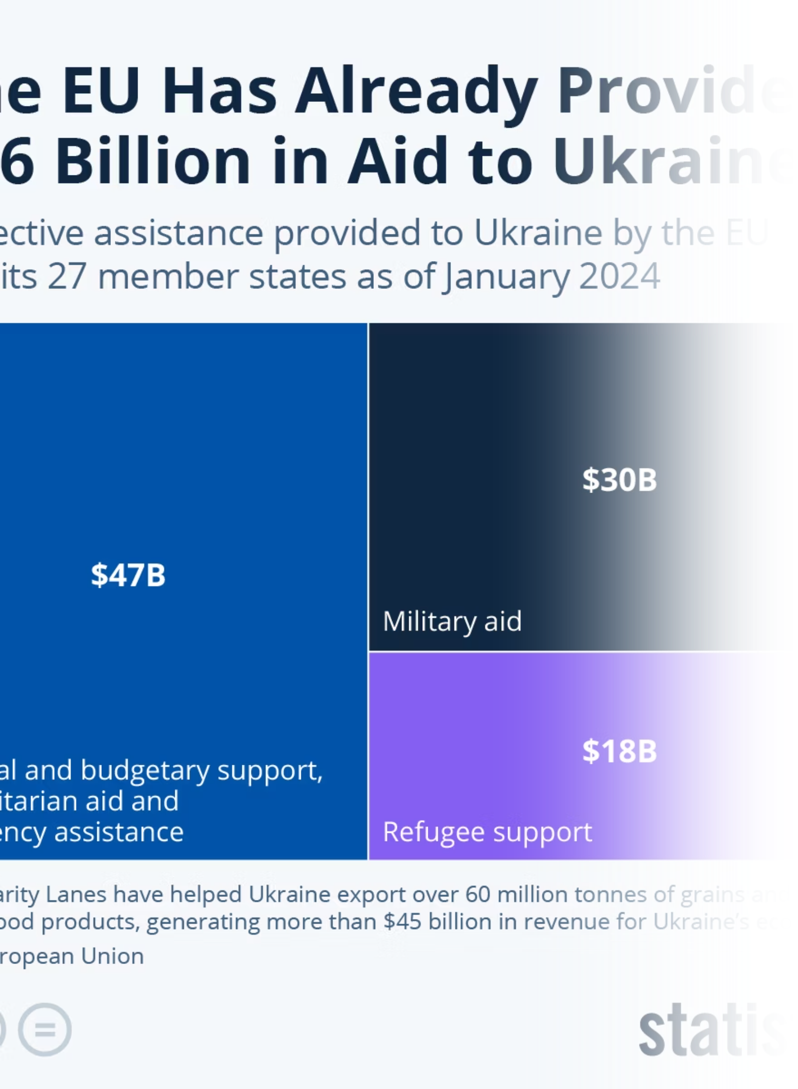
Підсумок теми
Процентна політика
Управління ліквідністю
Облікова ставка — головний важіль впливу на інфляцію, кредитування та валютний ринок. Динаміка 2018–2026 рр. демонструє гнучкість НБУ в реагуванні на кризи.
Рефінансування, депозитні сертифікати та ОВДП утворюють комплексну систему, що забезпечує стабільність банківського сектору в умовах війни.
Валютна політика
Керована гнучкість курсу, масштабні інтервенції (36,2 млрд дол. у 2025 р.) та рекордні резерви (57,3 млрд дол.) забезпечують курсову стійкість гривні.

